Slide 1
Studiejaar 2026-2027
Informatie over stage
Deeltijd leeruitkomsten
DTL1-V25, DTL1VT2F,
DTLA-R

Slide 2
Inhoud
De stage
  DTL1-V25, DTL1VT2F:
  - Kernfase september 2026-januari 2027
  - Afstudeerfase: februari 2027- juni 2027
  DTLA-R:
  Kernfase september 2026 – juni 2027
  Afstudeerfase: september 2027 – juni 2028
Solliciteren

Slide 3
DTL1-V25, DTL1VT2F:
Stage semester 5, 7 en 8
Kernfase en Afstudeerfase:
  Je solliciteert op een school voor semester 5, 7 en 8
  Je loopt 1 dag in de week stage (dinsdag)
  Tijdens stageweken een ‘tweedaagse’
  Extra stagedagen kunnen nodig zijn voor voldoende ontwikkeling
Kernfase –september 2026 –januari 2027
  Je loopt indien nodig stage in een bouw die je nog niet gehad hebt
  (voorwaarde: minimaal 1 keer groep 1 tm 4;
  mimimaal 1 keer groep 5 tm 8 en minimaal 15 dagen groep 1 of 2
Afstudeerfase- semester 7- februari 2027 tm juni 2027
  Minimaal 22 dagen
Afstudeerfase-semester 8- september 2027 tm januari 2028- Eindstage
  Minimaal 40 dagen
  10 dagen aaneengesloten

Slide 4
DTLA-R:
Stage semester 5 en 6
Stage van een jaar
Gemiddeld 1 dag in de week

Slide 5
Solliciteren
Informatie naar scholen
Sollicitatieprocedure
Bereikbaarheid stagebureau

Slide 6
Sollicitatieprocedure
Iedereen solliciteert voor een stage in de kern-/afstudeerfase: 1e ronde 2 brieven met cv naar opleidingsscholen.
Overzicht beschikbare plaatsen op mijniselinge>praktijkinformatie onder vacatures.
Er zijn ook vacatures in het speciaal (basis-) onderwijs

Slide 7
Sollicitatieprocedure
Solliciteren vanaf 2 april tot en met 10 april 2026.
Vaste week voor de sollicitatiegesprekken week 20/21 11 mei tot en met 18 mei 2026.
In week 21 op 19 mei geven de scholen aan de studenten door wie er welkom zijn.
Student geeft op 20 mei aan de opleidingsschool door waar hij/zij graag hun stage wil gaan doen.
Scholen geven in week 21, op 21 of 22 mei 2026 door aan het stagebureau wie ze hebben aangenomen.
Stagebureau zorgt ervoor dat de overzichten weer zijn bijgewerkt voor de tweede ronde.
Week 23 vanaf 1 juni 2026 start de tweede ronde. Voor studenten die dan nog geen plaats hebben kunnen verder gaan met solliciteren.
Drie keer gesolliciteerd en nog geen stageplek? Neem contact op met je studiecoach. Samen bespreek je waar je aan kunt werken/wat jou kan helpen. Ook het stagebureau kan met je meekijken op welke scholen je kunt solliciteren

Slide 8
Solliciteren
CV in CANVA?
Pas op > Spam!
Hoe schrijf je een goede sollicitatiebrief? Zie powerpoint: praktijkinformatie/isop.nl
Hoe voer ik een goed sollicitatiegesprek?
De sollicitatiegesprekken gaan volgens de STARR methode, deze staat in ISOP onder vacatures

Slide 9
Op welke vacature reageer ik?
Bedenk bijvoorbeeld:
Welke school biedt mij de uitdagingen die ik zoek?
Welke school heeft een visie die bij mij past?
Welke school heeft schoolontwikkelthema’s die passen bij wat ik wil leren?
Met welk type school (ligging, grootte, populatie, concept,..) wil ik nog ervaring opdoen?

Slide 10
In het sollicitatiegesprek
Bedenk welke keuzes in jouw persoonlijke leerroute consequenties hebben voor je stage
Breng deze ter sprake tijdens het gesprek.
Wil je in een bepaalde periode meer stage lopen? Wil je een deel van je stagedagen in een andere groep doorbrengen? Breng ook dat ter sprake in het sollicitatiegesprek.
Stand van zaken studievoortgang.

Slide 11
Zelf een plaats?
Je kunt niet zelf een plaats regelen.
Je kunt alleen een stageplaats krijgen via een sollicitatie op een vacature op een opleidingsschool.

Slide 12
Stage > werk:
Vinden, binden, boeien
Versneld voor de klas/mijlpalenregeling
Stage op je werkplek

Slide 13

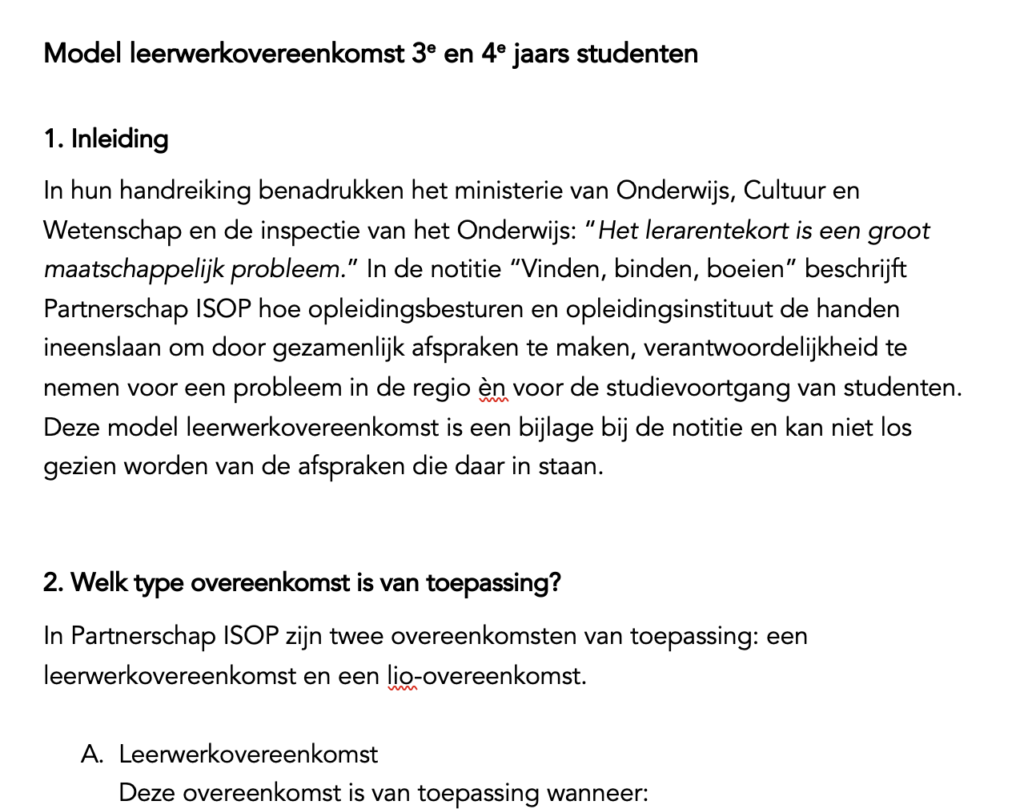
Vinden, binden, boeien
Invallen tijdens je stage
Zie afspraken in de notitie
Leerwerkovereenkomst

Slide 14

Versneld voor de klas/mijlpalenregeling
Zie notitie op isop.nl
Studenten met een afgeronde hbo/wo-opleiding/deeltijd verkort
Alle studiepunten en stage jaar 1 + Landelijke RWt

Slide 15

Stage lopen op je werkplek
Zie notitie op isop.nl

Slide 16
Bereikbaarheid stagebureau
Leslie Wal
Mail stagebureau@iselinge.nl

Slide 17
Mogelijkheden voor een korte buitenlandervaring
Met Stichting Buganala 2 a 3 weken naar Gambia (diverse scholen bezoeken, workshops verzorgen op de pabo, introduceren van onderwijsmateriaal)

Slide 18
Nog vragen?

